Slide 1
Ура! Начинаем исследование!
Поставьте для себя цели!
Вспоминаем:
Исток; Устье - дельта, эстуарий!
Русло ; Пойма;
Бассейн океана;
Водораздел;
Область внутреннего стока.
Выясняем связь:
Рельеф- реки? Климат –реки?

Slide 2
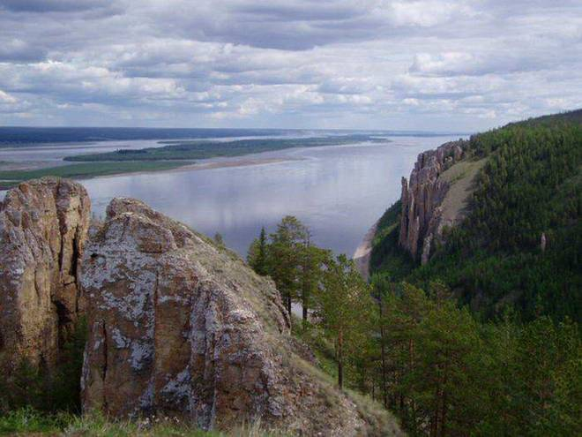
Великая сибирская река Лена.

Slide 3
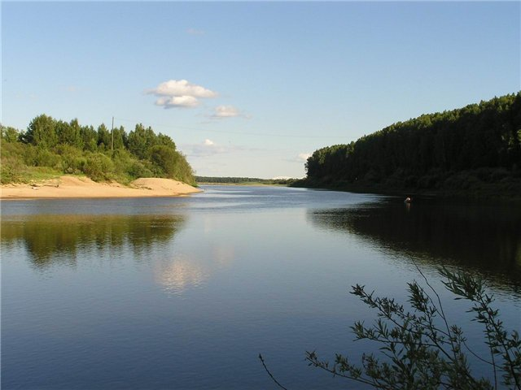
Обь с Иртышем.

Slide 4
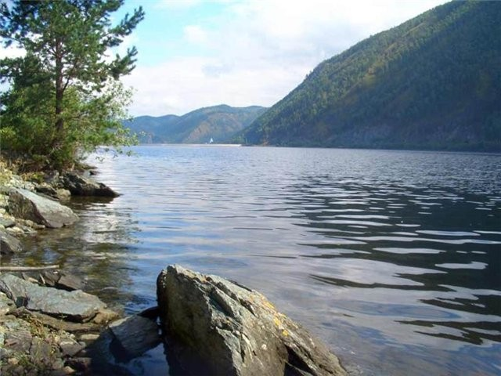
Восточная Сибирь.Великий Енисей.

Slide 5
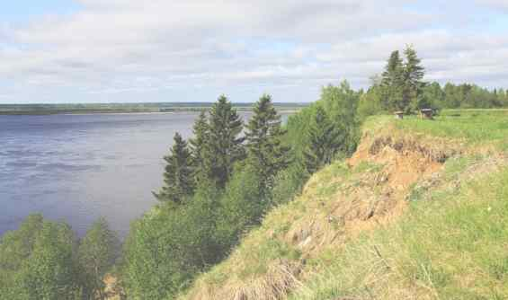
Северная Двина.

Slide 6
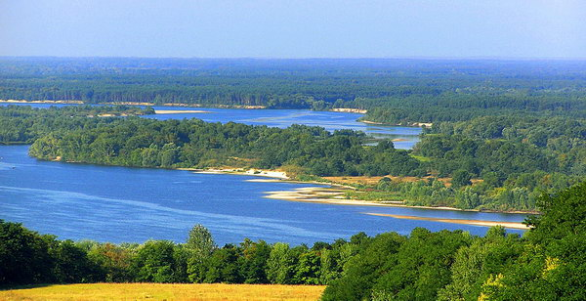
Днепр - прекрасен и величав.

Slide 7
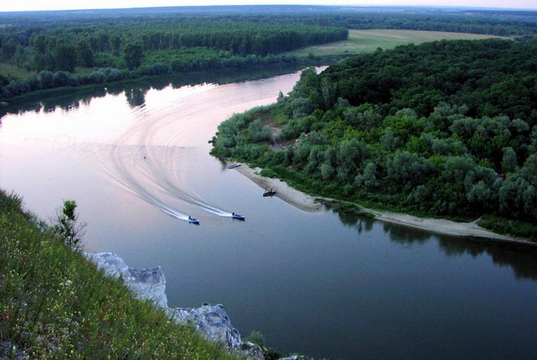
Дон- одна из крупнейших рек Русской равнины.

Slide 8
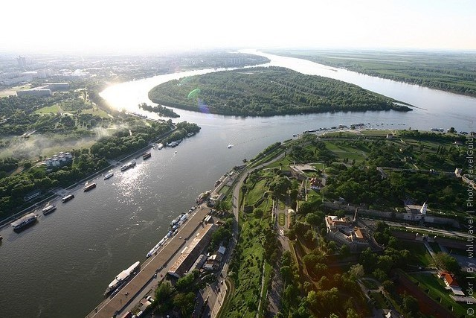
Д у н а й.

Slide 9
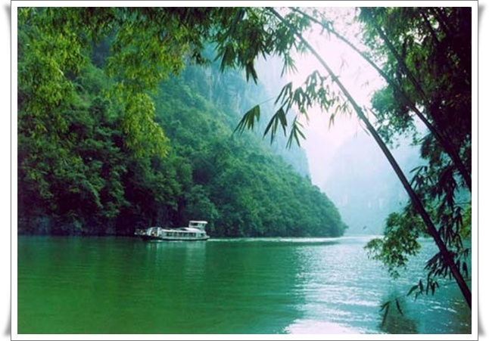
Янцзы –самая полноводная и длинная !

Slide 10
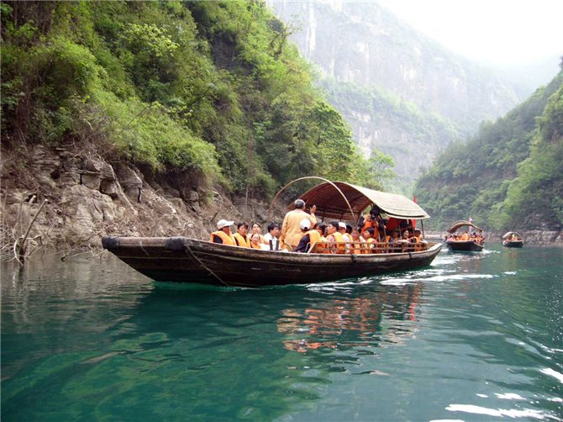

Slide 11
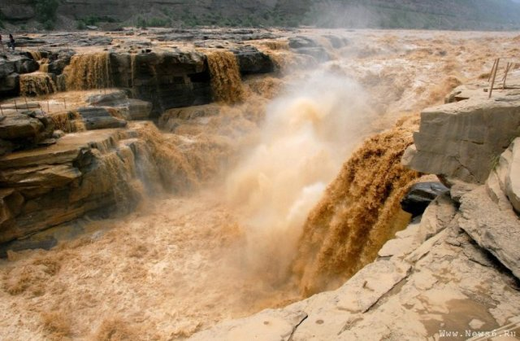
Хуанхэ (жёлтая)-частые наводнения уносят тысячи жизней.

Slide 12
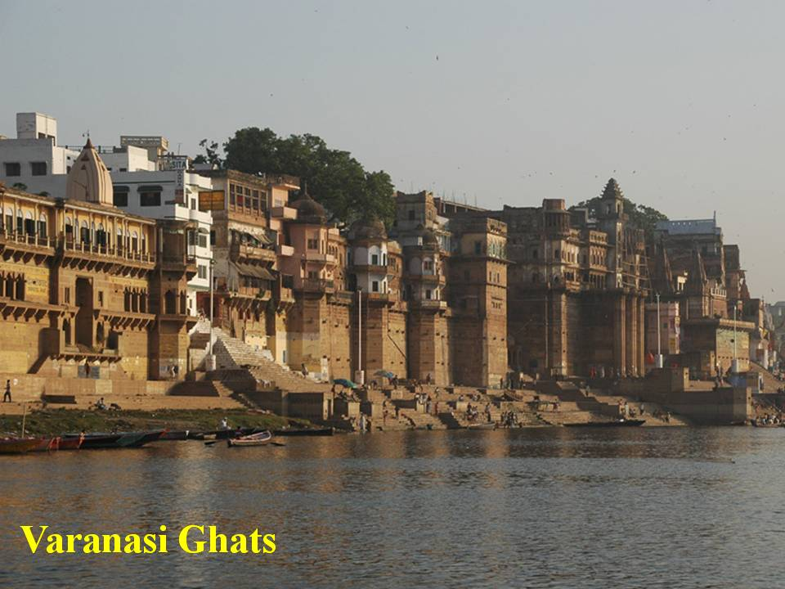
Ганг- священная река.

Slide 13
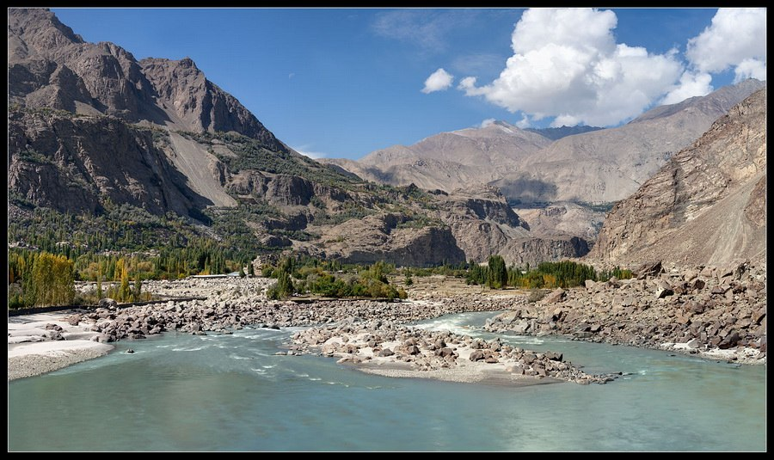
Инд.

Slide 14
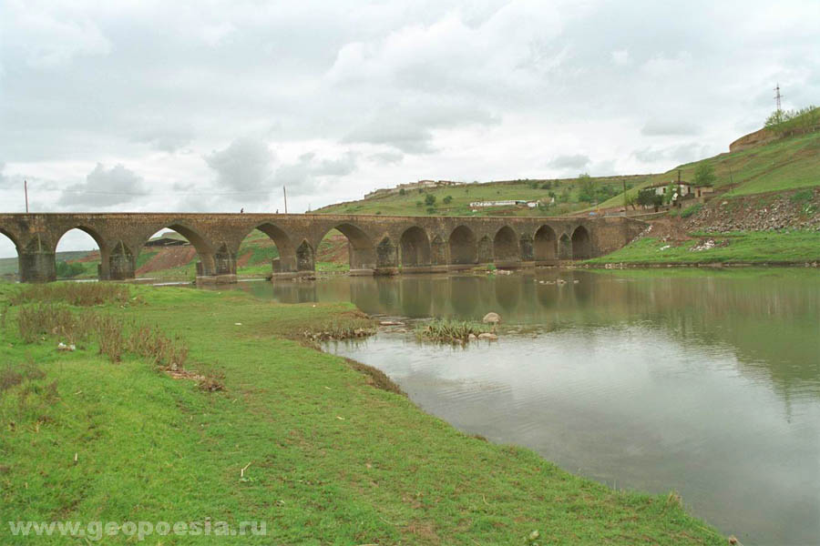
Т и г р

Slide 15
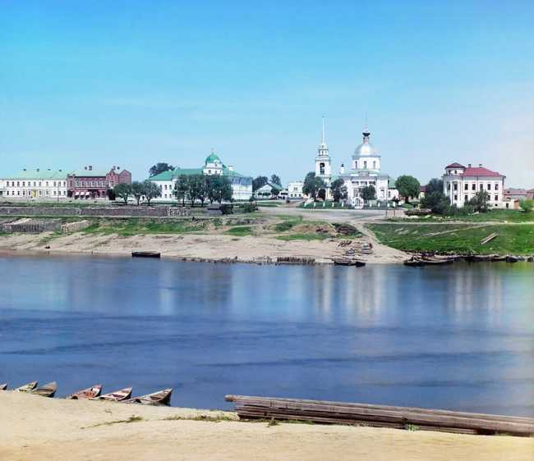
Волга-матушка река. Самая длинная в Европе.

Slide 16
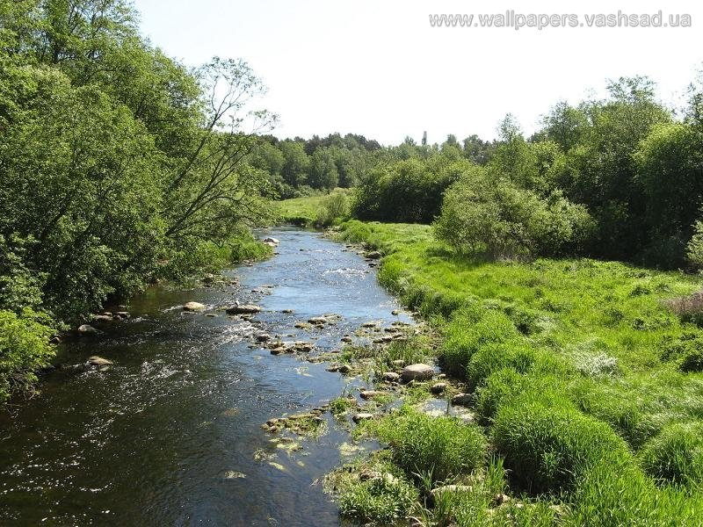
Верховья Волги.

Slide 17
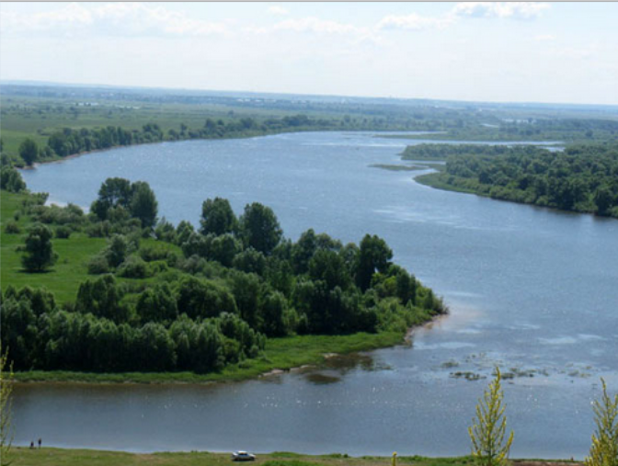
Кама-левый приток Волги.

Slide 18
Озёра-главные хранилища пресной воды!
Исследуем озёра . Работаем с таблицей.

Slide 19
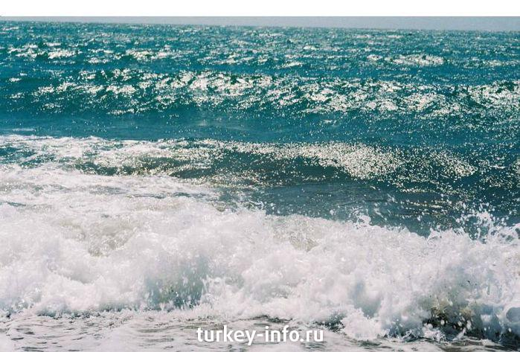
Каспийское море – озеро , самое большое по площади!

Slide 20
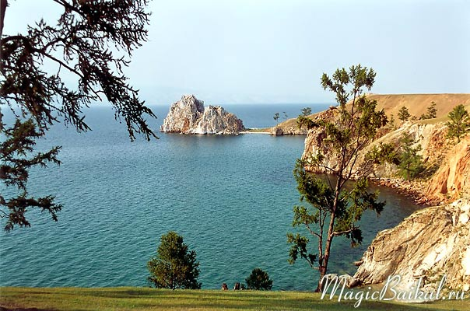
Славное море - священный Байкал.
Самое глубокое в мире!

Slide 21
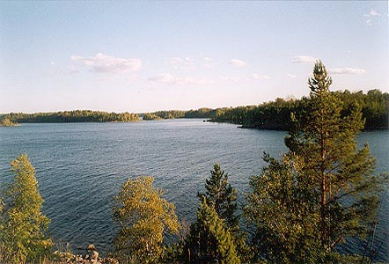
Ладожское озеро.

Slide 22
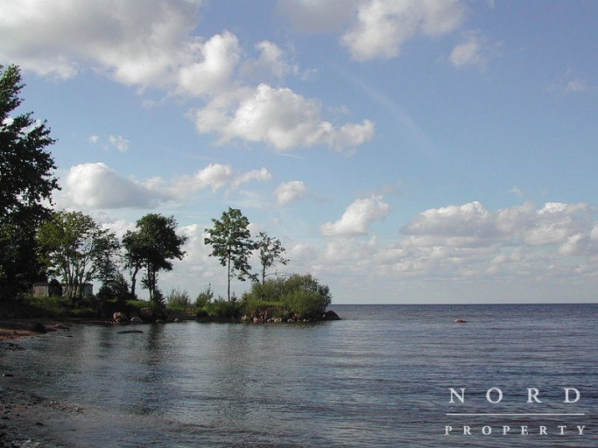
Чудское озеро – «ледовое побоище».

Slide 23
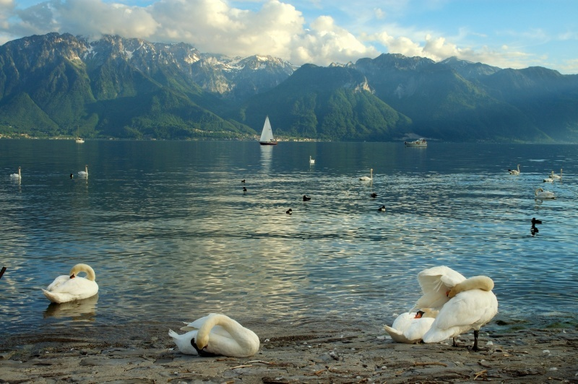
Женевское озеро.

Slide 24
Водопады Евразии. Их достаточно много на горных реках , но крупных среди них нет!
Самый высокий вдп. в Евразии- Тальниковый 600м,плато Путорана
Восточная Сибирь.
Самый высокий в мире …???

Slide 25
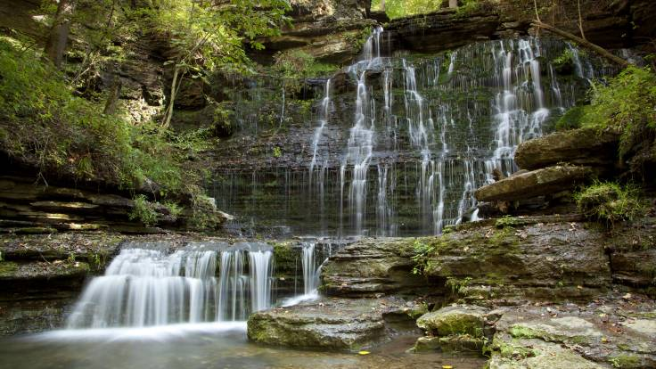

Slide 26
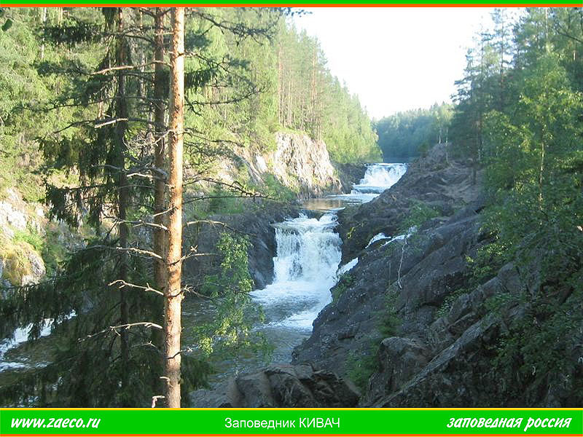
Водопад Кивач- Карелия.

Slide 27
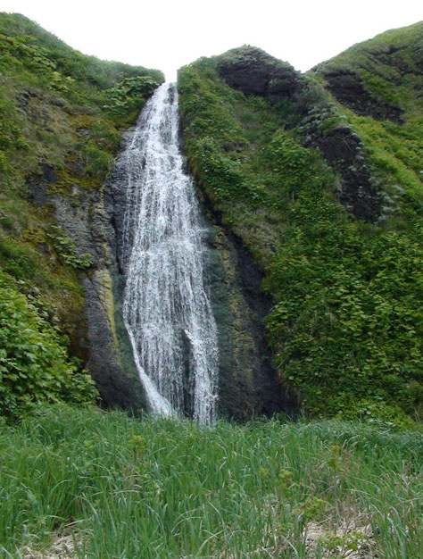
Водопад Илья Муромец на Курильских островах.

Slide 28
Современное оледенение Евразии!
Подумайте над причинами его возникновения!

Slide 29
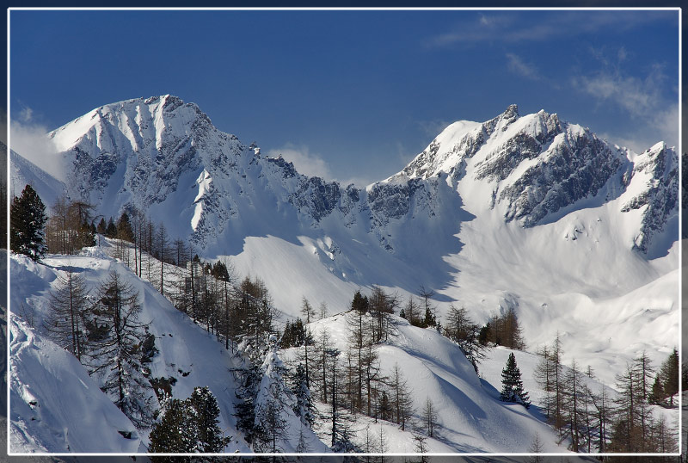
Ледник в Альпах.

Slide 30
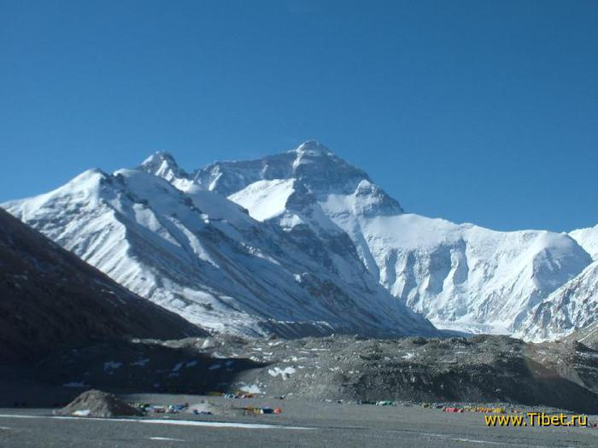
Ледник в Тибете.

